Slide 1
Seminar i utdanningskomiteen 3. november 2020
Gro Bjørnerud Mo

Slide 2
Fra kvalitetssystem til porteføljestyring
Hvordan ser porteføljen vår ut i dag – i fugleperspektiv?
Har vi rigget porteføljen vår på riktig måte?
Hvordan vet vi om vi har rigget porteføljen på riktig måte?
Hva slags portefølje ønsker vi oss?
Hvordan kommer vi oss dit?
Har vi de virkemidlene vi trenger?
Notes:
Vi må finne en klok måte å bygge bro fra det vi snakket om i går, stort og smått i kvalitetsarbeidet, til å arbeide med helheten i porteføljen.
Hvordan skal en prorektor få til dette?
Det er ikke prorektor som skal gjøre dette, det er hele UiO sammen.

Slide 3
To korte tilbakeblikk

Slide 4
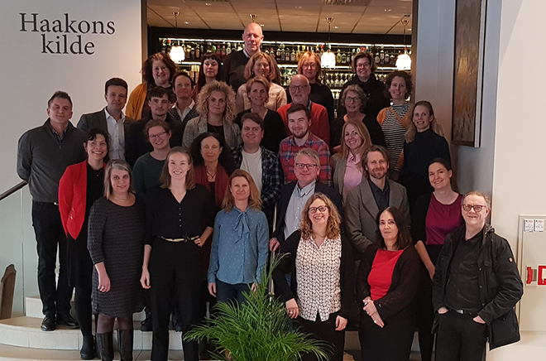
Utdanningsledelse: Vi! Dere! Noen andre!
Notes:
Påminnelse om tidligere seminarer – de har vært konstruktive og hyggelige!
Seminarene er viktige fordi de gir mer rom til erfaringsdeling og samtale.
I kombinasjon med de bilaterale samtalene har de gitt oss gode muligheter for å diskutere og finne løsninger – også på det som er vanskelig.
I koronaperioden har vi sett hverandre enda oftere enn vanlig, og det har vært veldig fint.
Er dette en arbeidsform vi burde holde fast på også etter koronaperioden? Altså korte, hyppige, digitale møtepunkter i tillegg til de ordinære møtene?
→ Bildene viser at vi har et grunnlag for styring – ny strategi, UK-seminar, bilaterale samtaler, jevnlige utdanningskomitemøter +++.

Slide 5
2018-2019, oppsummert
Universitetet og verden
UiO og byen
Forsking og utdanning
Studenter og studenter
Studenter og arbeidsliv
Utdanning og teknologi
Fag og disipliner
Utnytter vi mulighetene fullt ut?
Er vi fleksible nok?
Den gode student-opplevelsen på UiO
Notes:
Dette er ment som en kobling tilbake til de utfordringene og prioriteringene vi har hatt tidligere.
Dette er en liten liste over noe av det vi forsøker å få til.
Elementer i den satsingen på utdanning vi har utformet i fellesskap.
Dette lysarket så dere også for et år siden, når vi fulgte opp seminaret på Granavolden.
Koronaerfaringene: Hvordan har den nye hverdagen fått konsekvenser for arbeidet vårt med disse målsetningene?
Og kanskje særlig:
- konsekvenser for digitalt læringsmiljø?
- bevissthet rundt betydningen av å treffes fysisk, gi tilbakemeldinger face-to-face
- konsekvenser for psykisk helse

Slide 6
Strategi 2030:
Mange forbindelseslinjer mellom det strategiske arbeidet i utdanningskomiteen og ny strategi. Strategien er formulert for å gi drahjelp til videre arbeid med utdanning på UiO.
Strategi 2030 følger opp Strategi 2020 gjennom vektleggingen av UiO som en kunnskapsorganisasjon med en tydelig og forpliktende integrasjon mellom forskning, utdanning og kunnskap i bruk. Strategi 2030 bygger på fire gjensidig avhengige ambisjoner med mål som viser hvor UiO skal utvikle seg i den kommende strategiperioden.

Slide 7
Hvilke utfordringer må vi løse?
Verden og kunnskapsbehov i stor endring
Livslang læring
Studentene velger sine egne veier
Betydningen av å lykkes med tverrfaglighet
Bygge videre på (de beste) digitaliseringserfaringene fra 2020
Hvordan bruke UiOs unike mulighet for faglig bredde?
Hvordan rigge oss for ulike faser i studentenes utdanningsliv?
Hvordan gjøre det enklere å bevege seg på tvers?
Hvordan opptre som nyskapende organisasjon?
Notes:
Arbeidslivsrelevans:
Holden-utvalget
Kommende stortingsmelding
Livslang læring:
jf. også Markussen-utvalget
Studentene velger sine egne veier: jf. MN-undersøkelsen som viser de nye studentenes planer.

Slide 8
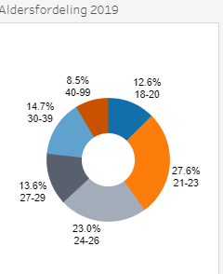
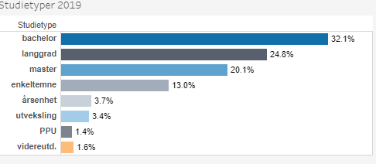
Slik ser UiOs portefølje ut
Notes:
Tabellen øverst til venstre:
Antall studietilbud i hver kategori, samlet for UiO.
Antall studietilbud på hvert fakultet, alle kategorier.
Tabellen nederst til venstre:
Andel studenter høsten 2019 fordelt på studietype.
Tabellen til høyre:
Andel studenter høsten 2019 fordelt på aldersintervall.

Slide 9
Notes:
Denne tabellen viser den totale andelen som har gjennomført en studietype totalt sett, uavhengig av hvor lang tid de har brukt.
Kullene som er valgt ut gjør at studentene hat hatt minst 2 semester ut over normert studietid til å fullføre:
Profesjonsstudium har med startsemestre H09-H13
5-årig mastergrad har med startsemestre H10-H14
2-årig mastergrad har med startsemestre H12-H17
Bachelornivå har med startsemestre H12-H16
Vi har valgt å ikke ta med årsenheter her, siden fullføring av årsenheter ikke er registrert like systematisk som bachelor- og mastergrader.

Slide 10
1/3 av søkerne som får tilbud om plass ender opp med fullført grad
Tall fra Samordna opptak for flerårige grader illustrerer utfordringene ved dimensjonering av opptak og studieplasser
Notes:
Aggregert ser bildet i dag slik ut for UiO: Denne grafen får meg til å tenke at vi har mye å hente ved å se på egen praksis. Mange av dere gjør det allerede. Hvis vi skal løfte hele UiO, må vi legge opp til et krafttak. Hvordan gjør vi det på best mulig måte?
Denne tabellen er fra høsten 2019, men vi legger til grunn at tallene ikke har endret seg vesentlig. Gi beskjed hvis vi skal oppdatere.

Slide 11
Hva gjør vi?
Tar inn færre studenter samlet sett?
Tar opp færre studenter på bachelor, flere på master?
Lager flere dører inn og ut av UiO?
Ordinære programstudenter?
Studenter som ønsker mindre forpliktende løp?
Studenter som ønsker mer utfordrende løp?
Setter av deler av opptaksrammen til videreutdanning?
Flytter kapasitet fra enkeltemner til videreutdanning?
Bruker randsonen? (…men spør hva Hanna mener!)
Notes:
Skal UiO ta større, samlede grep av denne typen for å rigge om utdanningsporteføljen?

Slide 12
Lang sikt = porteføljeprosjektet
Arbeidsgruppen skal foreslå endringer i UiOs forvaltning og utvikling av studieporteføljen som bygger opp under UiOs ambisjoner.
Hvordan koble kvalitetssystemet og porteføljeutviklingen?
Stikkord: kvalitet, fleksibilitet, kontinuitet.
Bruke kvalitetssystemet for å gjøre gode valg.
Legge til rette for høy kvalitet og klok ressursutnyttelse.
Sikre kobling forskning og utdanning
Arbeidsgruppen skal drøfte rammer og vilkår for UiOs kvalitetsutvikling og fagfornyelse. Skal vi ha felles prinsipper? Samle oss om noen arbeidsformer?
Notes:
Hvem er med i arbeidsgruppen:
Bjørn Stensaker leder arbeidsgruppen
Gunn Enli
Knut Mørken
Trine Waaktaar
Hanna Ekeli
Tone Vold-Sarnes
Karl Oskar Lie Bjerke
Utdanningskomiteen er med andre ord tungt representert, og så får vi viktige perspektiver fra fakultetsdirektør Tone Vold-Sarnes.

Slide 13
Kort sikt = gode ideer og piloter!
Hanna og Studieavdelingen snakker gjerne med dem som ønsker å prøve noe nytt.
Vi må holde oss innenfor lovens rammer, men ellers er det lov å tenke friskt og utradisjonelt.
Også her må vi tenke høy kvalitet og god ressursutnyttelse.

Slide 14
Et ledende europeisk universitet

